Slide 1
Воскресенский
муниципальный район
ОТЧЕТ главы администрации
Воскресенского муниципального района Нижегородской области
Николая Валентиновича Горячева
р.п.Воскресенское
28 февраля 2019 г.

Slide 2
Воскресенский
муниципальный район
БЮДЖЕТ
Доходная часть консолидированного бюджета
636,5 млн. рублей
3,3%

Slide 3
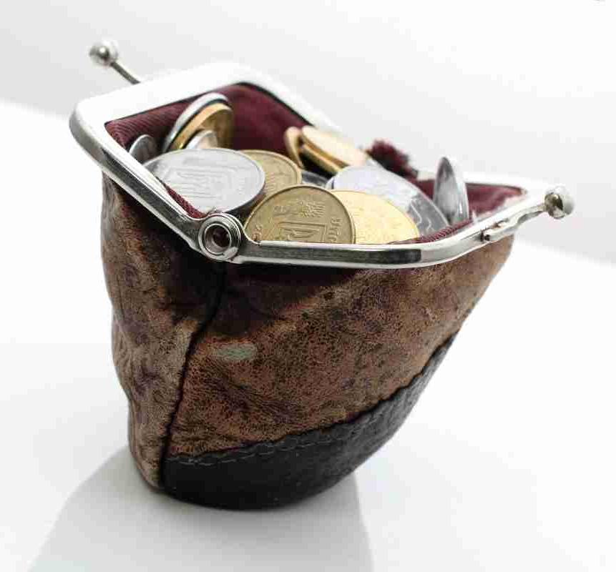
Воскресенский
муниципальный район
БЮДЖЕТ
Наибольший удельный вес в структуре собственных
доходов консолидированного бюджета района в 2018
году имеют такие налоговые поступления как:
-налог на доходы физических лиц – 113,9 млн. рублей;
-доходы от уплаты акцизов на нефтепродукты, подлежащие перераспределению – 15,4 млн. рублей;
-налоги на имущество (налог на имущество физических
лиц и земельный налог) – 16,9 млн. рублей.
Основными источниками поступления неналоговых доходов консолидированного бюджета в 2018 году являются:
- доходы от оказания платных услуг (работ) муниципальными учреждениями – 17,0 млн. рублей;
- доходы от аренды земли и имущества – 9,4 млн. рублей;
- доходы от продажи имущества и земельных участков – 2,9 млн.рублей.

Slide 4
Воскресенский
муниципальный район
БЮДЖЕТ
Расходная часть консолидированного бюджета
643,7 млн. рублей
5,1%
На финансирование отраслей социальной сферы направлено 71,4% от общих расходов бюджета
Доходы бюджета района (всего) на 1 жителя в год увеличились по сравнению с 2017 годом на 3,4% и составили 32 252 рублей.

Slide 5
Воскресенский
муниципальный район
ЗАКУПКИ
160 закупочных процедур
75 млн. 832 тыс. рублей
152 электронных аукционов
1открытый конкурс
6 запросов котировок
1 предварительный отбор
122 контракта
72 млн. 948 тыс. рублей
Экономия
2 млн. 884 тыс. рублей

Slide 6
Воскресенский
муниципальный район
ЗЕМЛЯ, ИМУЩЕСТВО
По состоянию на 31 декабря 2018 года в реестр объектов муниципальной собственности Воскресенского муниципального района включено:
- 1185 объект недвижимого имущества,
- 136 единиц автотранспорта (включая самоходную технику),
- 11 муниципальных образований,
- 35 муниципальных учреждений,
- 4 муниципальных предприятия.
4 млн. 690 тыс.рублей
от аренды нежилого фонда
689 тыс.рублей
от продажи имущества
1 млн.965 тыс.рублей
от продажи земельных участков
4 млн.717 тыс. рублей
от аренды земельных участков
85 договоров
аренды муниципального имущества
339 договоров
аренды земельных участков

Slide 7
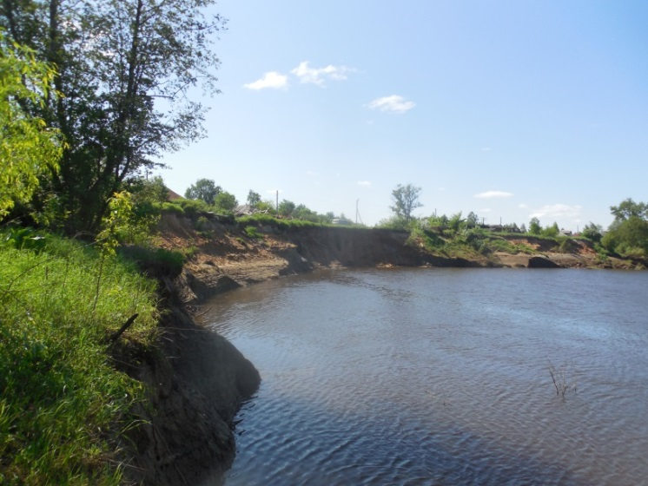
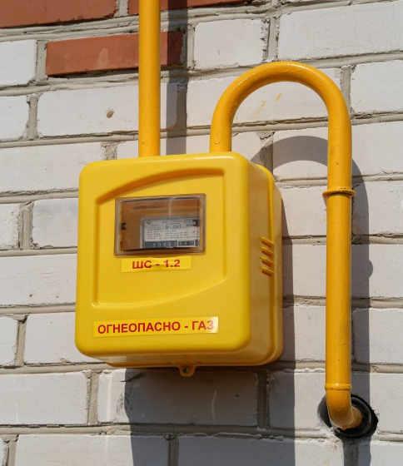
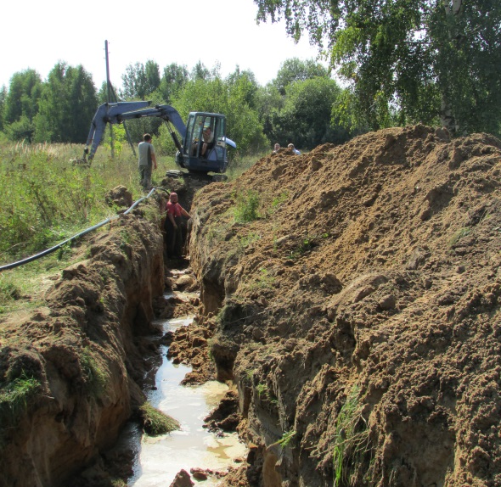
Воскресенский
муниципальный район
БЮДЖЕТНЫЕ ИНВЕСТИЦИИ
Бюджетные инвестиции в объекты капитального строительства в 2018 году составили
19,0 млн.руб.
Газоснабжение п.Калиниха, с.Владимирское, д.Чухломка
Разработка проектно - сметной документации «Берегоукрепление реки Уста в районе деревни Большие Отары»
Строительство водопровода по ул.Марунова р.п.Воскресенское
«Формирование комфортной городской среды»

Slide 8
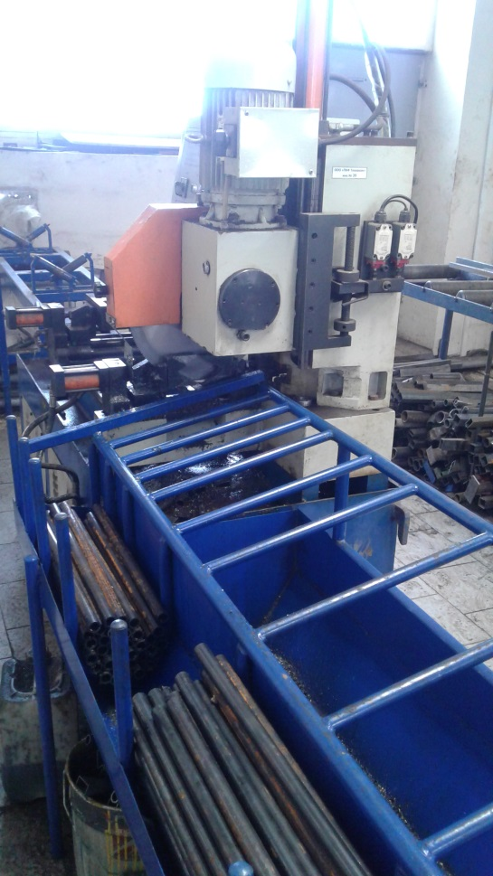
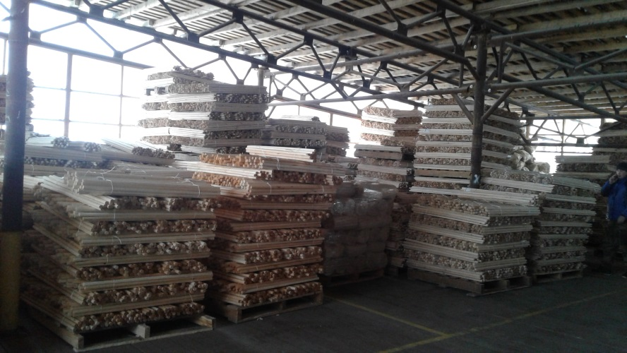
Воскресенский
муниципальный район
РЕАЛЬНЫЙ СЕКТОР ЭКОНОМИКИ
Инвестиционный портфель предприятий реального сектора экономики составил 52,2 млн.рублей.
22 проекта
380,5 млн.руб. продукции
17,9 млн.руб. налогов
31 новое рабочее место

Slide 9
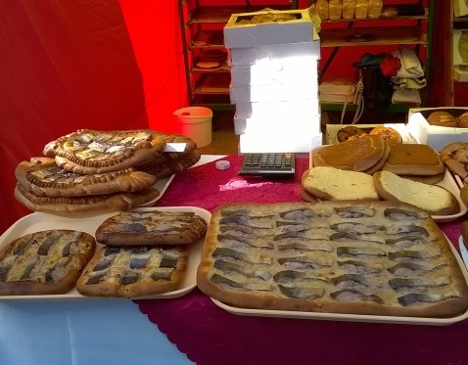
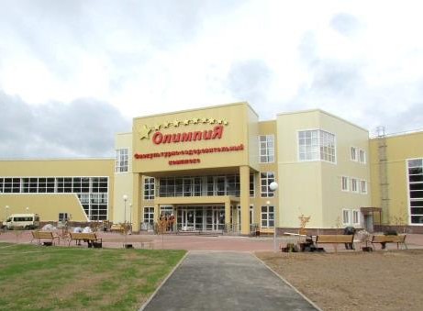
Воскресенский
муниципальный район
РЕАЛЬНЫЙ СЕКТОР ЭКОНОМИКИ
Объем инвестиций в основной капитал за счет всех источников финансирования по полному кругу организаций за 2018 год составил 552 млн. 872 тыс.рублей.
- культура, спорта, организация досуга и развлечений
72,4%
- строительство
5,5%
- обрабатывающие производства
4,8%
- сельское хозяйство
2,5%

Slide 10
Воскресенский
муниципальный район
ПРЕДПРИНИМАТЕЛЬСВО
446 субъекта
малого и среднего предпринимательства
Объем инвестиций субъектов малого предпринимательства
28,2 млн.руб.
Объем отгруженной продукции, работ, услуг
1306,8 млн.руб.
Доля занятых в сфере малого и среднего бизнеса от общей численности занятых в экономике района
59,8 %
3 обучающих семинара
3 совещания по вопросам развития предпринимательства

Slide 11
Воскресенский
муниципальный район
ОБ ИТОГАХ В ЭКОНОМИКЕ
Объем отгруженной продукции (работ, услуг) за год составил 2145,9 млн. рублей, 128,2% в сопоставимых ценах к уровню 2017 года.
Значительный рост обеспечен двукратным увеличением объема строительных работ, доля отрасли «строительство» составила 38,5% в общей отгрузке по району (826,5 млн.рублей).

Slide 12
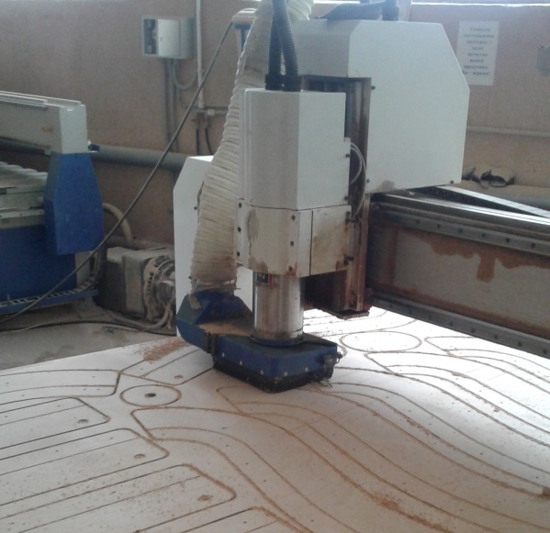
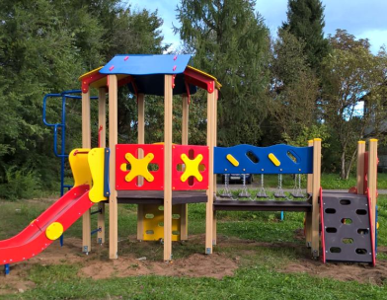
Воскресенский
муниципальный район
ПРОМЫШЛЕННОСТЬ
Лидеры по объему отгруженной продукции по обрабатывающим производствам:
ИП Шадрунов С.Н.
ООО «Стройсервис
ООО «Метрополь»

Slide 13
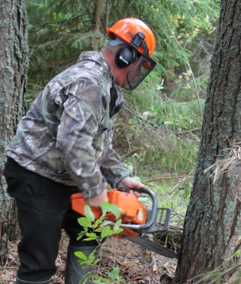
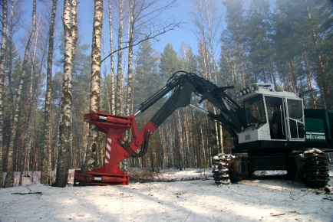
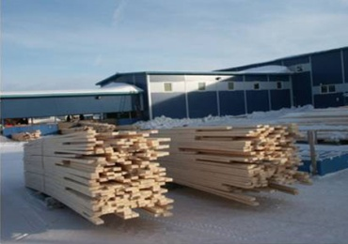
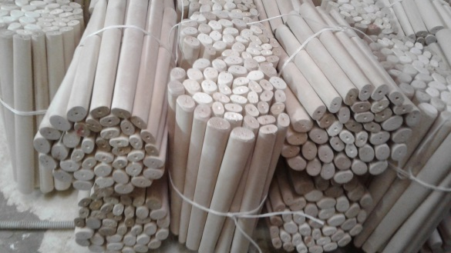
Воскресенский
муниципальный район
ЛЕСОПЕРЕРАБАТЫВАЮЩАЯ
ПРОМЫШЛЕННОСТЬ
Заготовлено древесины
209,2 тыс.куб.м
13,7 %
Реализовано продукции
610,6 млн.руб.
19,9 %
Произведено пиломатериалов
29,9 тыс.куб.м
29,6 %
Рост производства пиломатериалов по итогам года отмечен:
ИП Медведев А.В.
90 %
ИП Шубин П.В.
31,1 %
ИП Щербинин А.К.
20,7 %

Slide 14
Воскресенский
муниципальный район
ПИЩЕВАЯ ПРОМЫШЛЕННОСТЬ
Произведено мясных полуфабрикатов
44,2 тонны
Произведено хлебобулочных изделий
1 079 тонны
17,8%
Производство хлеба и хлебобулочных изделий
Прочие
ИП Шадрунова О.Г.
ПО «Воскресенский хлебокомбинат»

Slide 15
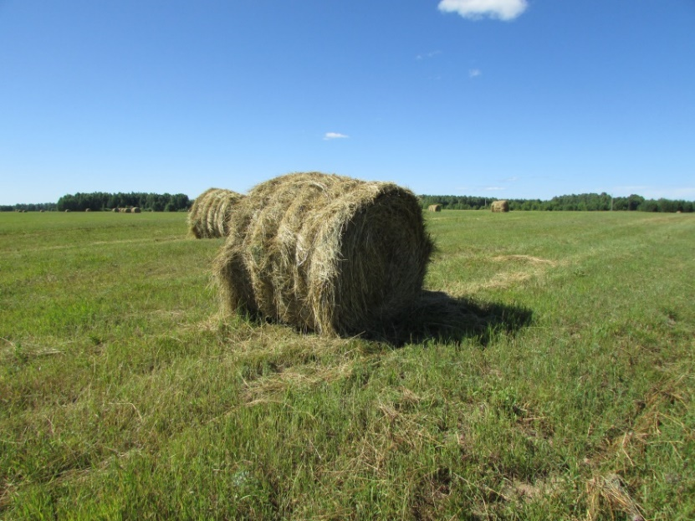
Воскресенский
муниципальный район
РАСТЕНИЕВОДСТВО
Площадь пашни
8842 га
Собрано зерна
1160,6 т
775,8 т
Средняя урожайность 7,6 ц/га.
СПК «Путь к новой жизни»
345,4 т
6,3 ц/га
КФХ Пирогова Т.Б.
299 т
8,5 ц/га
СПК «Ёлкинский»
205,2 т
12,8 ц/га

Slide 16
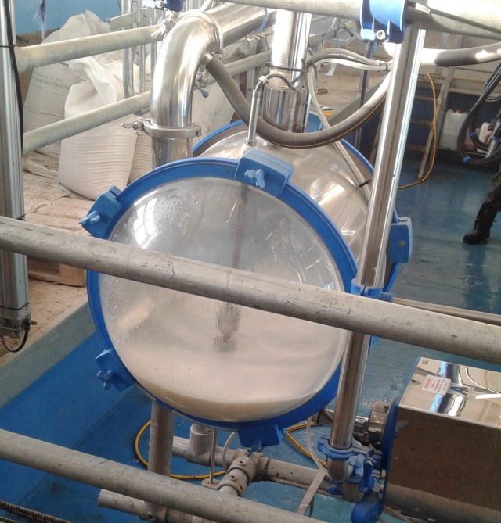
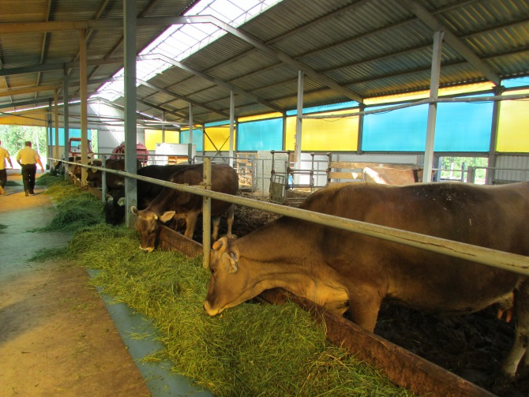
Воскресенский
муниципальный район
ЖИВОТНОВОДСТВО
СХО
КФХ
Поголовье КРС
1371 голова
104 головы
135 голов
11 голов
Валовый надой молока
1887,3 т
15,3 т
65,1 т
42,1 т
Производство скота на убой
110,1 т
1,3 %

Slide 17
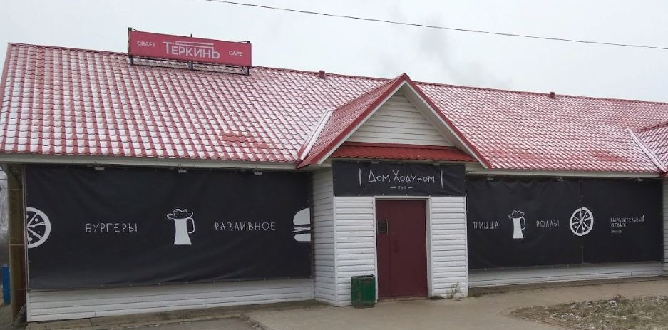
Воскресенский
муниципальный район
ПОТРЕБИТЕЛЬСКИЙ РЫНОК
Розничный товарооборот –
1 млрд. 797 млн.рублей
192 объекта торговли
Оборот общественного питания – 37,9 млн.рублей
7 предприятий общественного питания

Slide 18
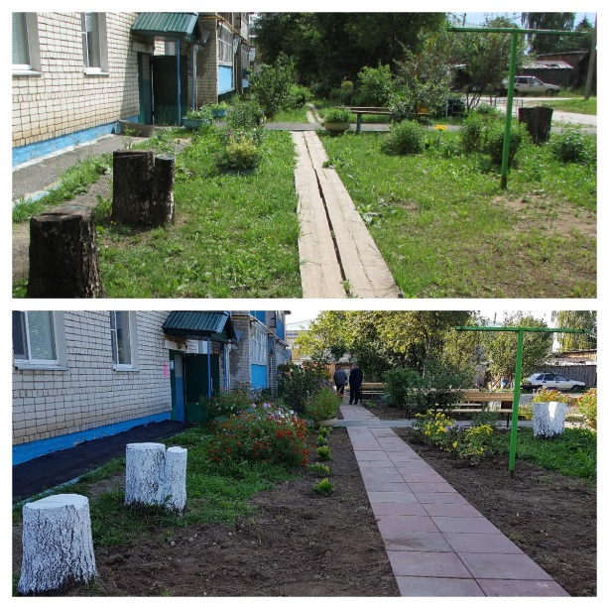
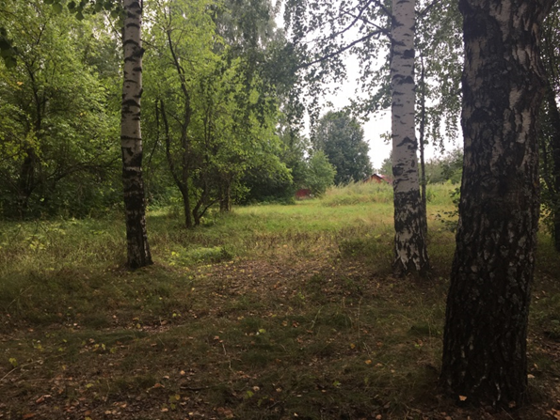
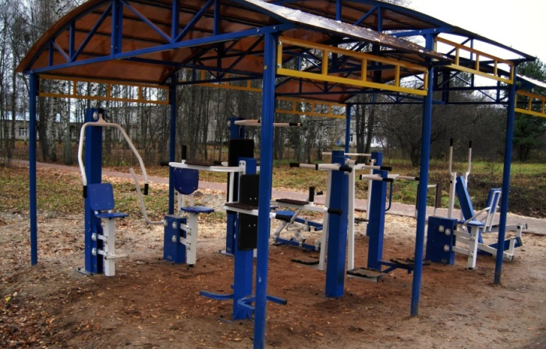
Воскресенский
муниципальный район
7 дворовых территорий
2млн. 824 тыс. рублей
1млн. 658 тыс. рублей (РФ)
I этап набережной в р.п.Воскресенское
857,5 тыс. рублей (НО)
309,5 тыс. рублей (район)
ДО
ПОСЛЕ
ул.60-лет Октября, 10
набережная в р.п.Воскресенское

Slide 19
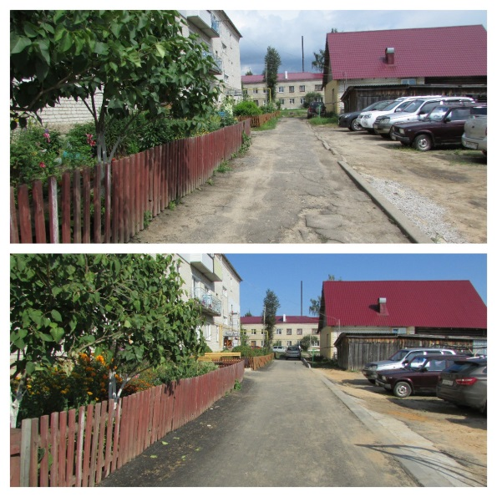
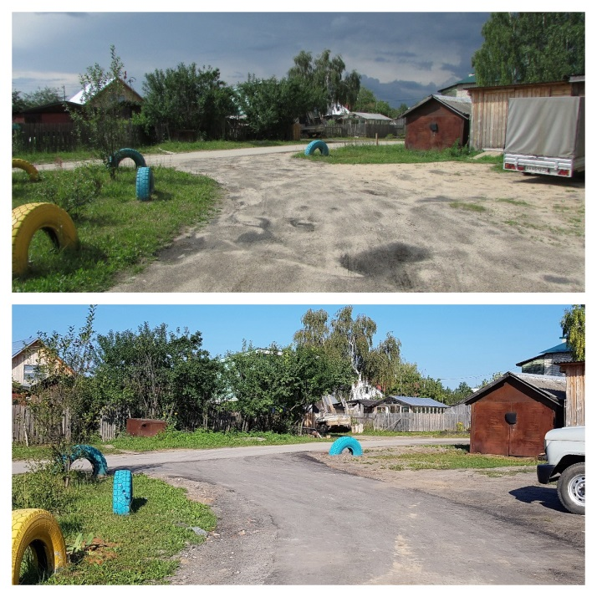
Воскресенский
муниципальный район
ДО
ПОСЛЕ
ул.Ленина, 90
ул.60-лет Октября, 10

Slide 20
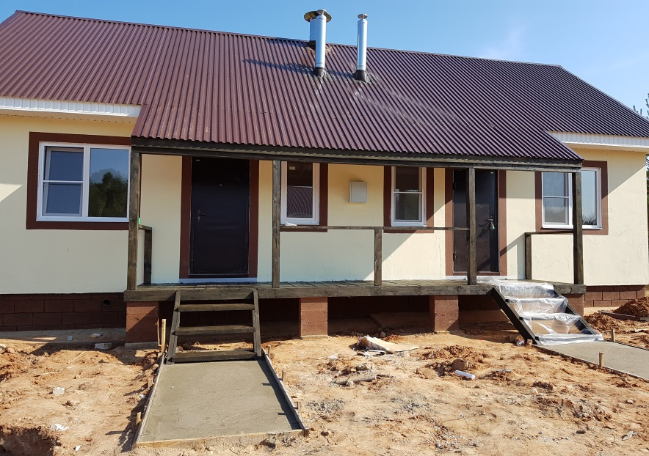
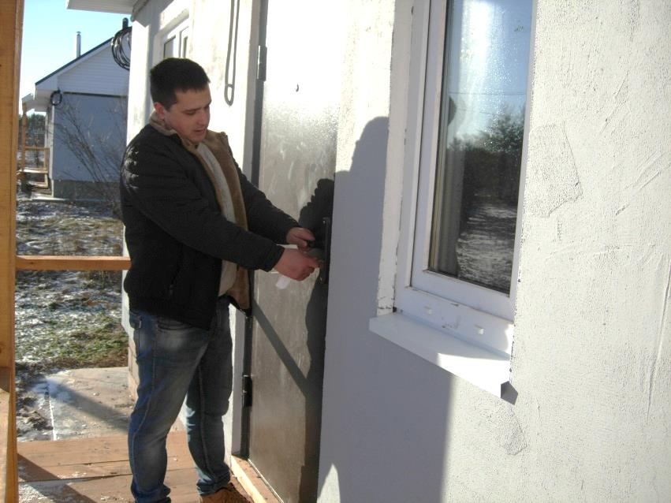
Воскресенский
муниципальный район
СТРОИТЕЛЬСТВО ЖИЛЬЯ
35 индивидуальных жилых домов
3919 кв.м
8 двухквартирных жилых домов
537,9 кв.м

Slide 21
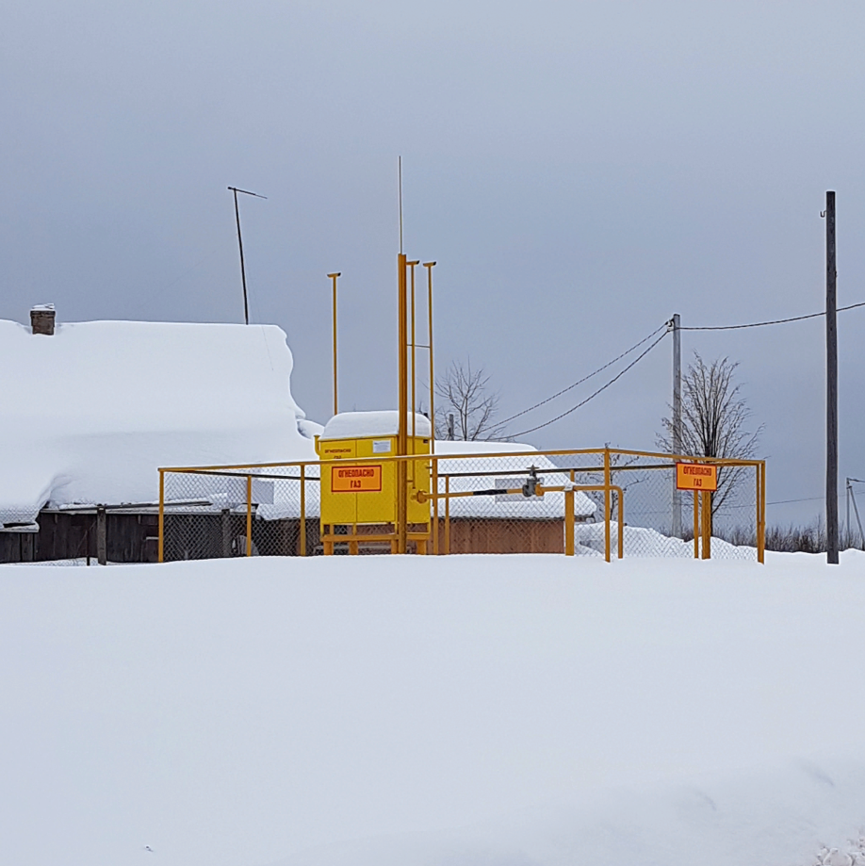
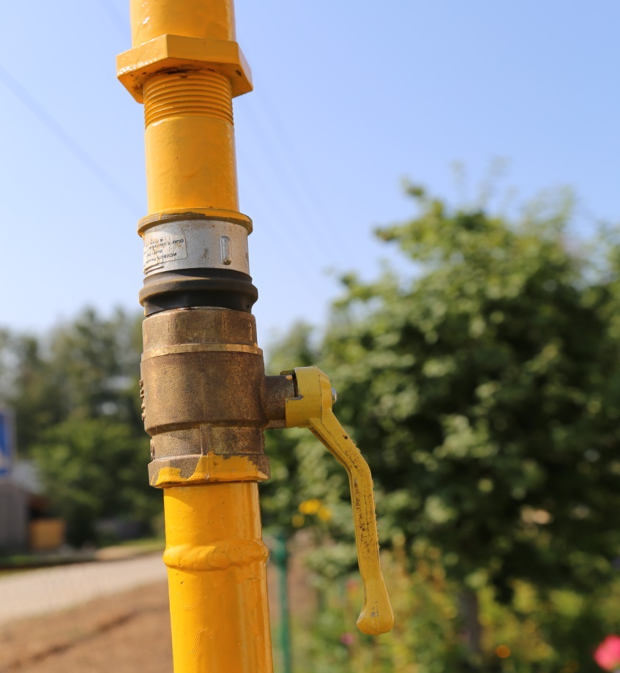
Воскресенский
муниципальный район
ГАЗИФИКАЦИЯ
за 2018 год
На территории Воскресенского района на 01.01.2019
газифицировано 2053 квартиры и дома
220 квартир и домов
построено 96,6 км газопровода
3 км газопровода

Slide 22
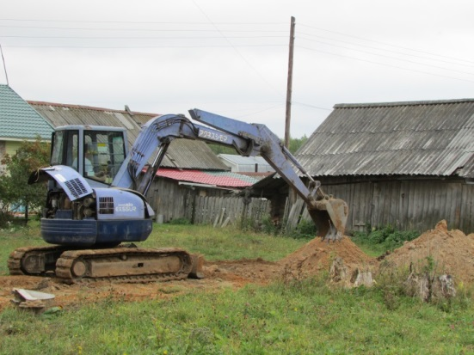
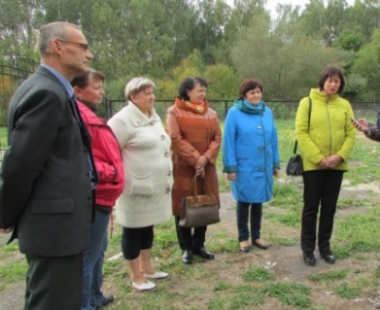
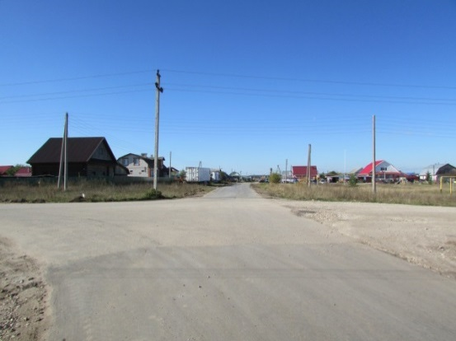
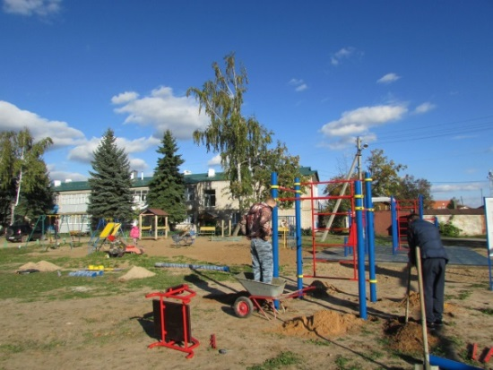
Воскресенский
муниципальный район
15 проектов
9 поселений
9 млн. 062 тыс.руб.

Slide 23
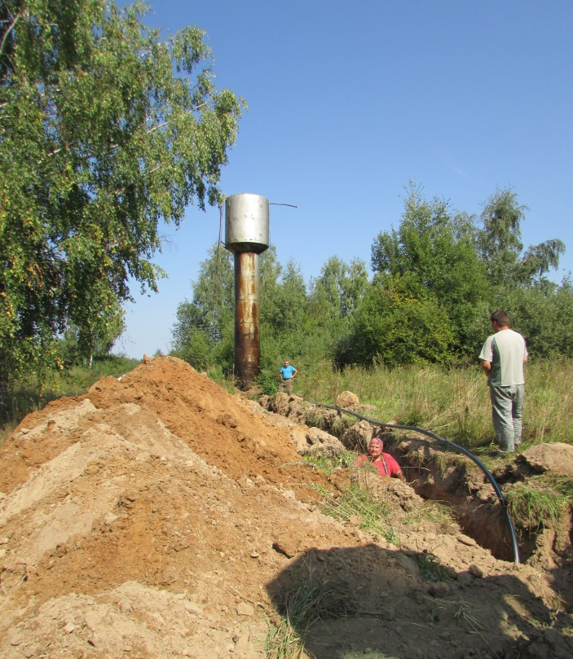
Воскресенский
муниципальный район
ВОДОСНАБЖЕНИЕ
Финансирование
5 млн. 899 тыс.рублей
Замена ветхих водопроводных сетей
3,6 км
2,9 млн. рублей
Ремонт водопровода д.Бараново
1,9 км
1,9 млн. рублей
Капитальный ремонт водопроводов
1,6 км
992,8 тыс. рублей
д.Погатиха, д.Чухломка, д.Б.Иевлево, п.Калиниха, с.Глухово, с.Нестиары, д.М.Содомово, п.Северный, р.п.Воскресенское

Slide 24
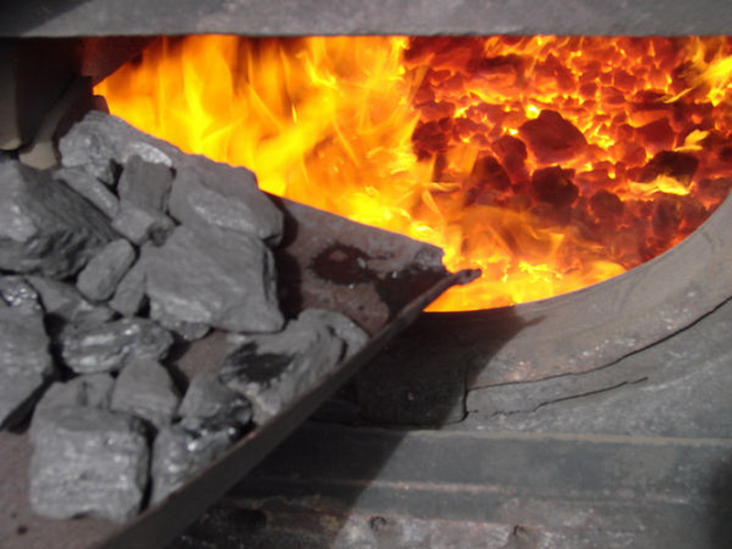
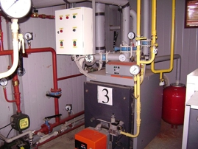
Воскресенский
муниципальный район
ТЕПЛОСНАБЖЕНИЕ
Финансирование
3 млн. 865 тыс.рублей
Капитальный ремонт котельных
2350 тыс. рублей
Замена ветхой наружной теплоизоляции
226 п/м
250 тыс. рублей
Ремонт тепловых сетей котельных
385 м
655 тыс. рублей

Slide 25
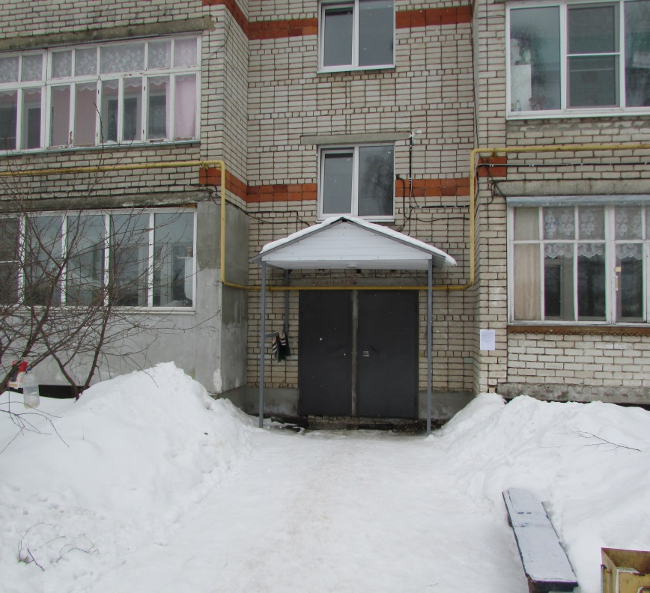
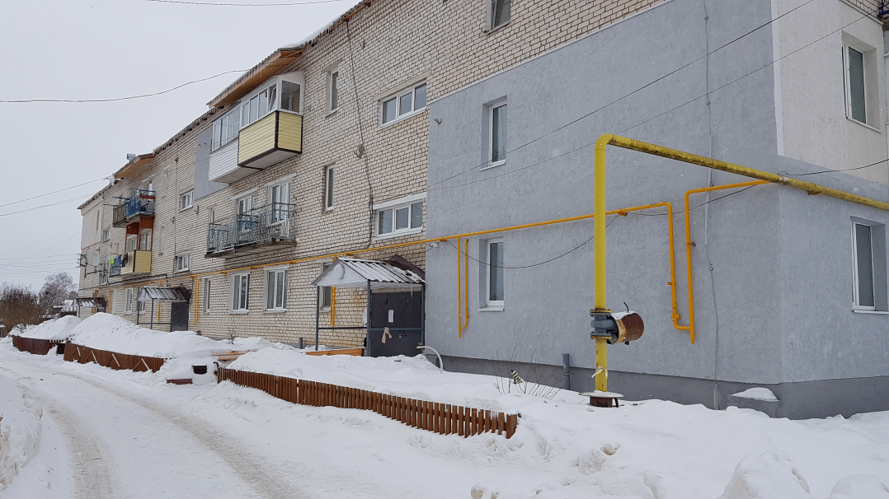
Воскресенский
муниципальный район
КАПИТАЛЬНЫЙ РЕМОНТ
Общая стоимость СМР
2 млн. 907 тыс.рублей
2 МКД
ул.Ленина д.90
ул.Февральская д.19

Slide 26
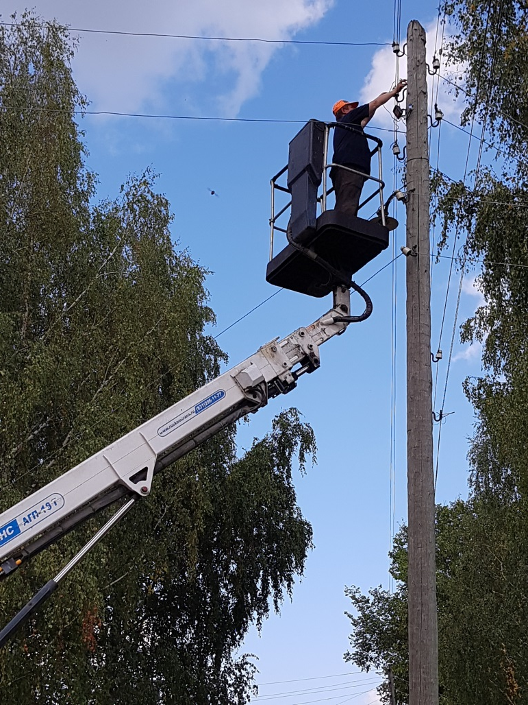
Воскресенский
муниципальный район
ЭЛЕКТРОСНАБЖЕНИЕ
Замена неизолированного провода на провод СИП-3 по трассе
32,3 км
Замена деревянных опор на ж/б
75 шт
Расчистка ручная
50,2 га
Вырубка опасной поросли
2,3 га
Замена дефектных изоляторов
15 шт
Вырубка деревьев
37 шт
Регулировка стрелы провиса
72 пролета

Slide 27
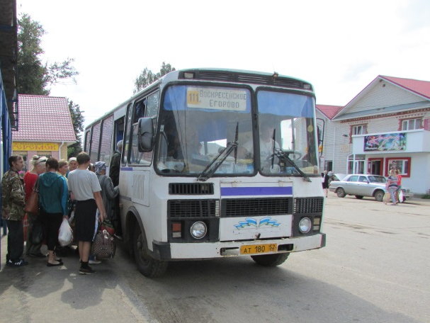
Воскресенский
муниципальный район
ТРАНСПОРТ
Пассажирооборот (тыс.пасс.км)
Количество пассажиров, воспользовавшихся транспортными услугами на территории района
В конце прошлого года
МУП «Воскресенское ПАП» проведена работа по переходу на автоматическую систему оплаты проезда (АСОП)

Slide 28
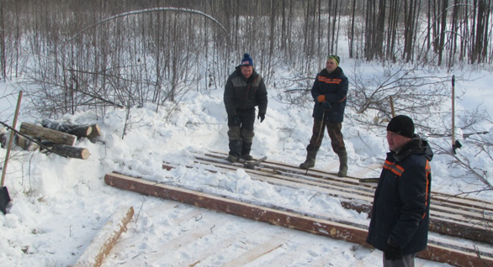
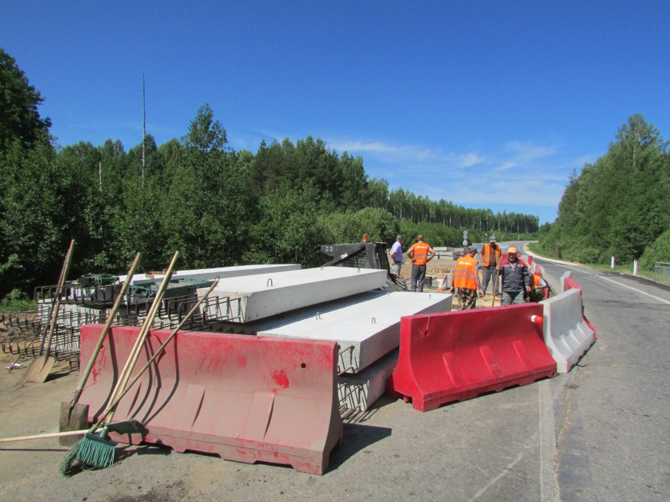
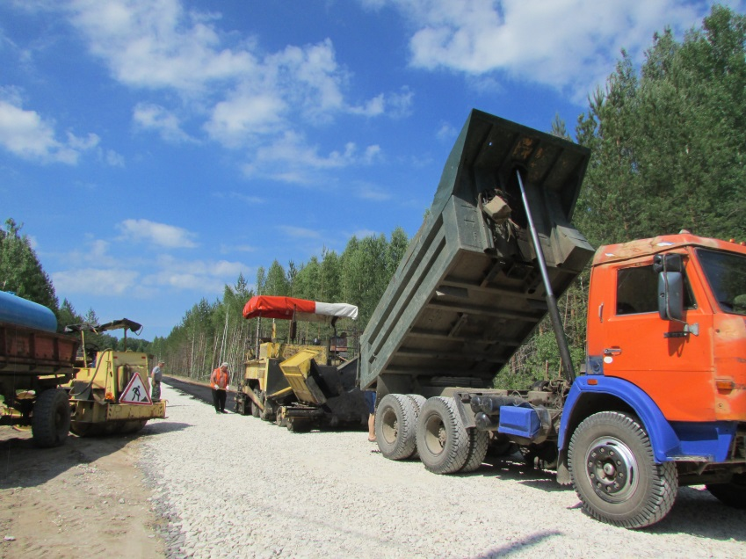
Воскресенский
муниципальный район
СОДЕРЖАНИЕ ДОРОГ
На ремонт автомобильных дорог общего пользования и искусственных сооружений потрачено 7 млн.руб.из муниципального дорожного фонда
Щебенение и грейдерование
26,2 км
Ямочный ремонт
20208 кв.м
Ремонт мостов
224 кв.м

Slide 29
Воскресенский
муниципальный район
ОТДЕЛ МВД РОССИИ ПО ВОСКРЕСЕНСКОМУ РАЙОНУ
По итогам 2018 года Отдел МВД России по Воскресенскому району занял
11 место из 34 по Нижегородской области.

Slide 30
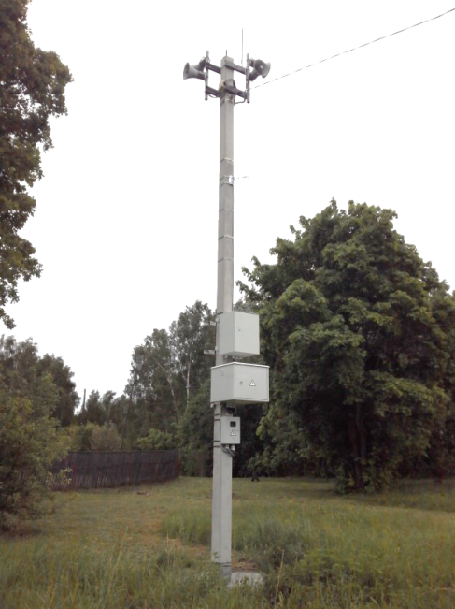
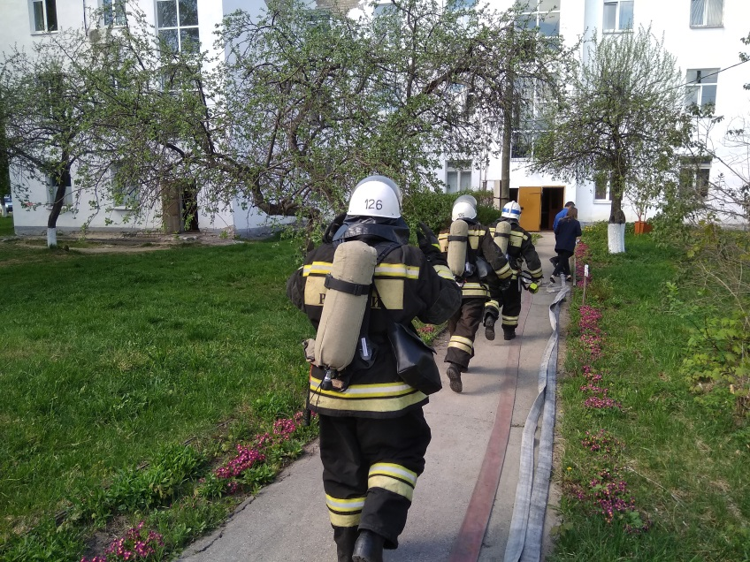
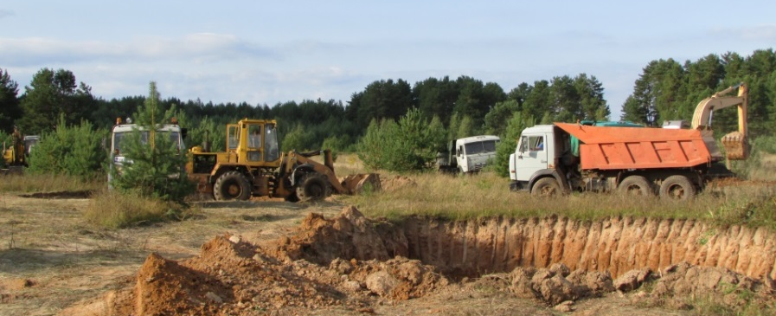
Воскресенский
муниципальный район
ГО И ЧС
24 августа 2018 года в границах муниципальных образований р.п. Воскресенское и Капустихинской сельской администрации был введён режим чрезвычайной ситуации.
В мае 2018 года введён в промышленную эксплуатацию муниципальный сегмент РАСЦО охватывающий населенные пункты: р.п. Воскресенское, п. Калиниха, п. Красный Яр, с. Владимирское, с. Воздвиженское и с. Богородское, на территории которых проживает 10490 человек.
Постоянно действуют комиссии по предупреждению и ликвидации ЧС и обеспечению ПБ, антитеррористическая, комиссия по повышению устойчивости функционирования объектов экономики, по обеспечению безопасности дорожного движения и противопаводковая.
Выявлено 10 единиц разукомплектованного автотранспорта
Проведено 44 учений и тренировок.

Slide 31
Воскресенский
муниципальный район
УРОВЕНЬ ЖИЗНИ
По состоянию на 01.10.2018 в районе проживало 19568 человек.

Slide 32
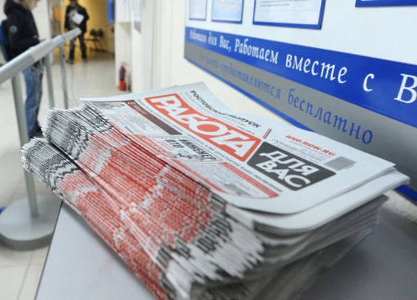
Воскресенский
муниципальный район
УРОВЕНЬ ЖИЗНИ
За январь – сентябрь 2018 года среднемесячная заработная плата работающих по полному кругу организаций составила 16 719,7 руб.
в т.ч. на малых предприятиях и у индивидуальных предпринимателей – 12 610,6 руб.
За 2018 год в Центр занятости населения обратилось:
за поиском работы 515 человека
из них трудоустроено 413 человек
уровень трудоустройства – 80,2%

Slide 33
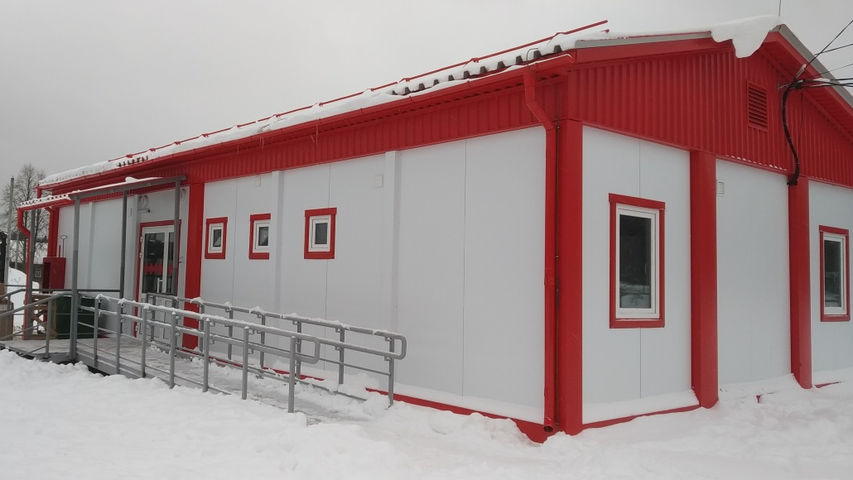
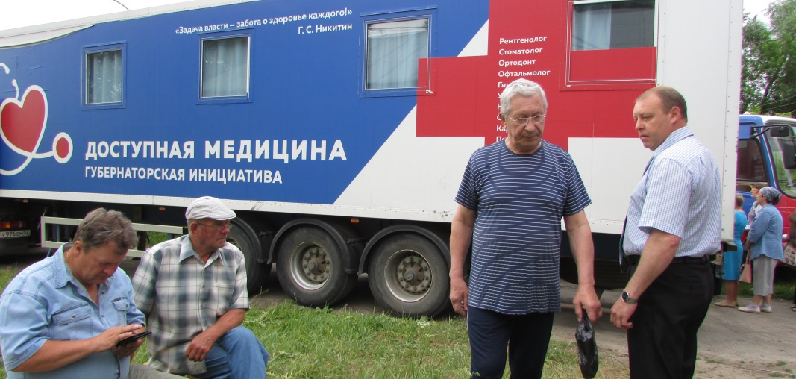
Воскресенский
муниципальный район
ЗДРАВООХРАНЕНИЕ ВОСКРЕСЕНСКОГО РАЙОНА В 2018 ГОДУ
ЦРБ (стационар, поликлиника, отделение скорой помощи)
3 амбулатории (Владимирская, Нестиарская, Воздвиженская с койками дневного стационара
29 ФАП
Коечный фонд составляет:
83 койки круглосуточного
стационара и 46 коек
дневного стационара.

Slide 34
Воскресенский
муниципальный район
СОЦИАЛЬНАЯ ПОЛИТИКА
Выплаты по видам социальных пособий

Slide 35
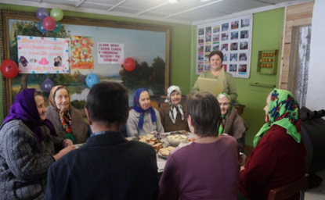
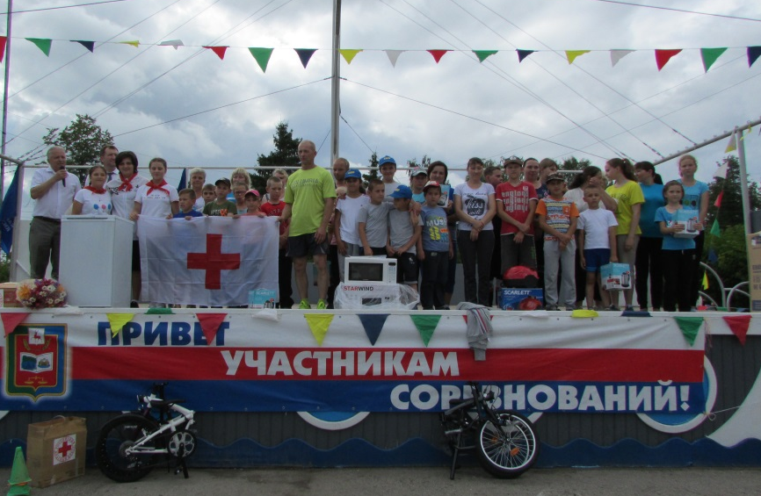
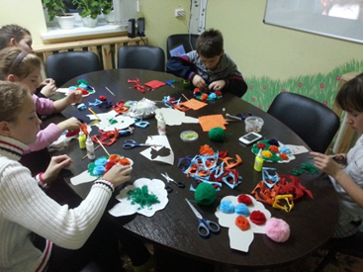
Воскресенский
муниципальный район
СОЦИАЛЬНАЯ ПОЛИТИКА

Slide 36
Воскресенский
муниципальный район
ДОШКОЛЬНОЕ ОБРАЗОВАНИЕ
В дошкольных образовательных организациях на конец 2018 года
792 ребенка, 18 % из которых до 3 лет.
Дошкольные учреждения посещают 12 детей-инвалидов (1,2 % от общего числа детей в ДОУ).

Slide 37
Воскресенский
муниципальный район
ОБЩЕЕ ОБРАЗОВАНИЕ
Обучающиеся
1737 чел.
Выпускники
209 чел.
Медалисты
11 чел.
Обновление автопарка
5 ед.

Slide 38
Воскресенский
муниципальный район
ДОПОЛНИТЕЛЬНОЕ ОБРАЗОВАНИЕ

Slide 39
Воскресенский
муниципальный район
СПОРТИВНАЯ ЖИЗНЬ РАЙОНА

Slide 40
Воскресенский
муниципальный район
Проведено 95 мероприятий с участием 542 волонтеров

Slide 41
Воскресенский
муниципальный район
КУЛЬТУРНАЯ ЖИЗНЬ РАЙОНА

Slide 42
Воскресенский
муниципальный район
КУЛЬТУРНАЯ ЖИЗНЬ РАЙОНА
В 2018 году в рамках проекта партии Единая Россия «Местный дом культуры» 14 сельских клубов получили
оборудование и аппаратуру на общую сумму
1 399 100,00 рублей.

Slide 43
Воскресенский
муниципальный район
ДЕТСКАЯ ШКОЛА ИСКУССТВ

Slide 44
Воскресенский
муниципальный район
БИБЛИОТЕЧНАЯ СИСТЕМА
Количество библиографических записей в сводном электронном каталоге МКУК «Воскресенская МЦБС»
на 53 больше по сравнению с 2017 годом.

Slide 45
Воскресенский
муниципальный район
МУЗЕИ
Количество музейных предметов, представленных зрителю, увеличилось на 17,4 %
ПРОЕКТ "ОТГОЛОСКИ..." ("Голоса Воскресенской истории"). При поддержке Российского Фонда Культуры. Экспедиция в Большое Поле.
Музей культуры дерева им. Е.И. Яранцева получил грант Министерства Культуры на сумму 130 тыс. рублей в номинации «Лучшее сельское учреждение культуры»

Slide 46
Воскресенский
муниципальный район
ТУРИЗМ
Туристический поток
3%
Посещение музеев
1474 чел.
1,8%
Экологическая тропа "Ноев ковчег", с.Троицкое
417 чел.

Slide 47
Воскресенский
муниципальный район
РАБОТА С НАСЕЛЕНИЕМ
Письменные обращения граждан
226
в т.ч. 43 - на сайт администрации
Принято главой администрации на личном приеме
33
Предоставлено муниципальных услуг

Slide 48
Воскресенский
муниципальный район
ОСВЕЩЕНИЕ ДЕЯТЕЛЬНОСТИ АДМИНИСТРАЦИИ

Slide 49
Воскресенский
муниципальный район
ОБЩЕСТВЕННЫЙ СОВЕТ
Общественный совет при главе администрации района ( состав 2017-2018 гг.)
Общественный совет при главе администрации района ( новый состав)

Slide 50
Воскресенский
муниципальный район
РЕЙТИНГ СОЦИАЛЬНО-ЭКОНОМИЧЕСКОГО РАЗВИТИЯ
1
г.о.г. Выкса
2
Кстовский р-н
3
г.о.г. Нижний Новгород
4
г.о.г. Саров
…
…
14
Воскресенский р-н
…
…
49
Краснооктябрьский р-н
50
Тонкинский р-н
51
Б.Болдинский р-н
52
Гагинский р-н

Slide 51
Воскресенский
муниципальный район
СПАСИБО ЗА ВНИМАНИЕ!
р.п.Воскресенское
28 февраля 2019 г.

